Slide 1
«Творческая мастерская»
Подготовила воспитатель
ГБУ «СРЦН» Весьегонского район
Круглышева Ольга Геннадьевна

Slide 2
Цель:
Установление эмоционального контакта с родителями воспитанников, улучшение детско-родительских отношений на основе предметной совместной деятельности.

Slide 3
Задачи:
установить эмоциональный контакт между педагогами, родителями, детьми, взаимосвязь между поколениями;
развивать эмоциональную сферу детей: способность сопереживать, радоваться удачам других, испытывать радость при дарении поделок, выполненных своими руками;
знакомить с искусством; обучать приемам работы (традиционным и нетрадиционным) с различными материалами (глина, соленое тесто, пластилин, краски, уголь, бумага и др.);
развивать мелкую моторику рук, координацию движений;
развивать творческие способности, воображение, фантазию;
развивать и улучшать детско-родительские отношения.

Slide 4
Актуальность данной программы:
Любое полученное знание ребенок может применить в повседневной жизни. Все, что сделано своими руками, можно либо подарить, либо носить. И ценность в том и состоит, что все, что мы изготовим, нам пригодится в жизни.

Slide 5
Ожидаемые результаты:
приобретение родителями навыков социально-поддерживающего и развивающего поведения в семье и во взаимоотношении с ребенком;
возрождение традиций семейного воспитания;
получение родителями практических знаний в деле воспитания детей;
активизация совместной деятельности семьи и центра по формированию у детей потребностей получать знания и развиваться творчески.

Slide 6
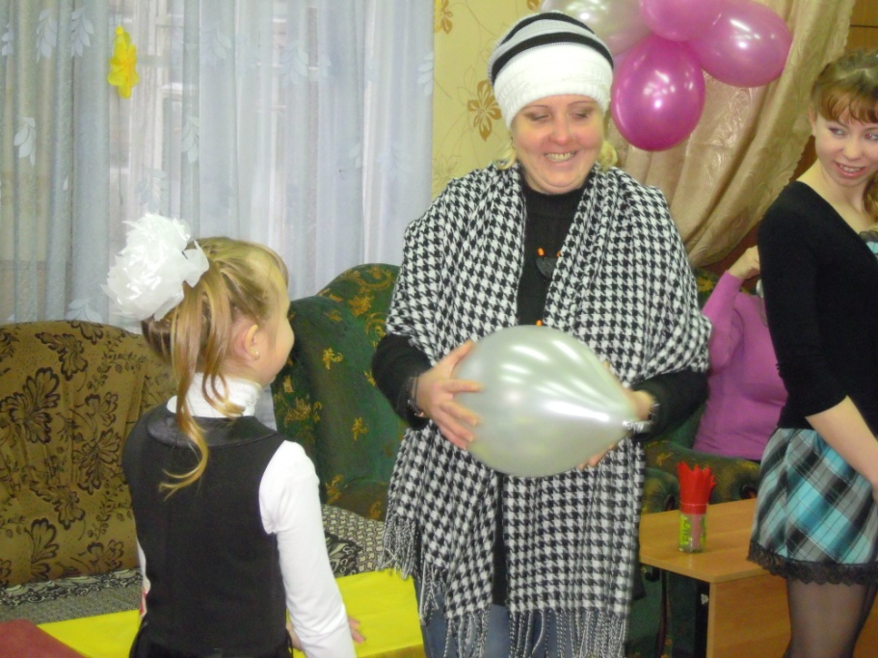
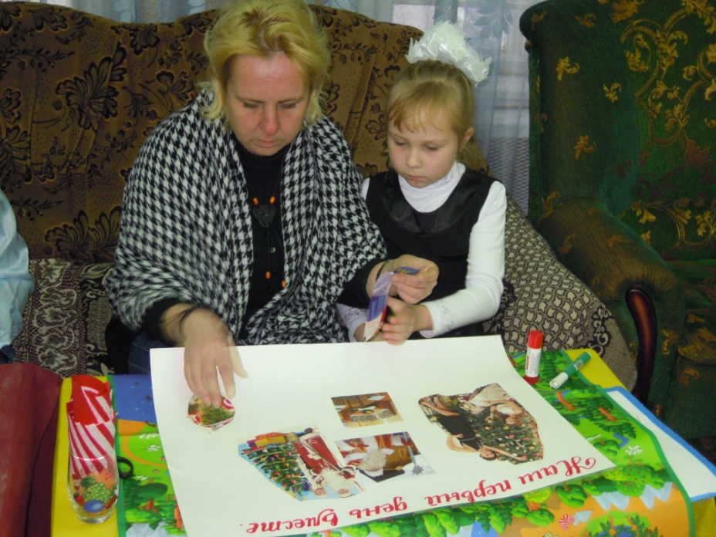
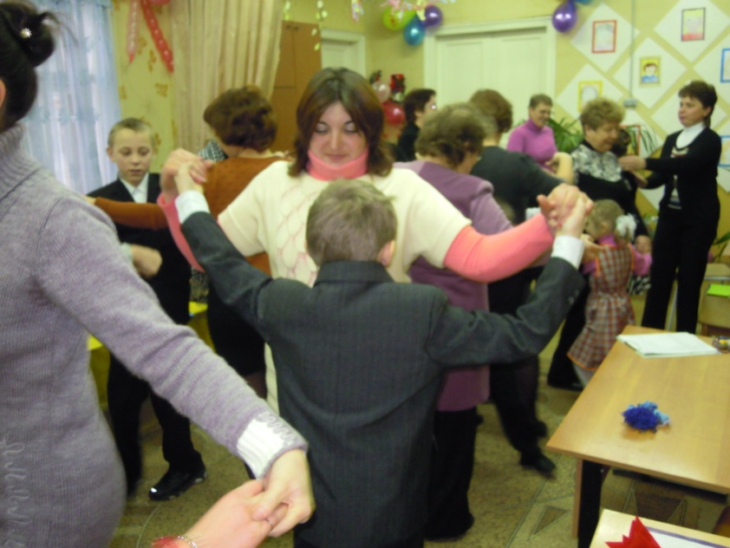
Встречи в семейных гостиных.
Сближение с родителями воспитанников надо начинать не с собрания и нравоучений, а со сближения душ людей, сопричастных к жизни ребенка. Творческая мастерская как раз и дает такую возможность.

Slide 7
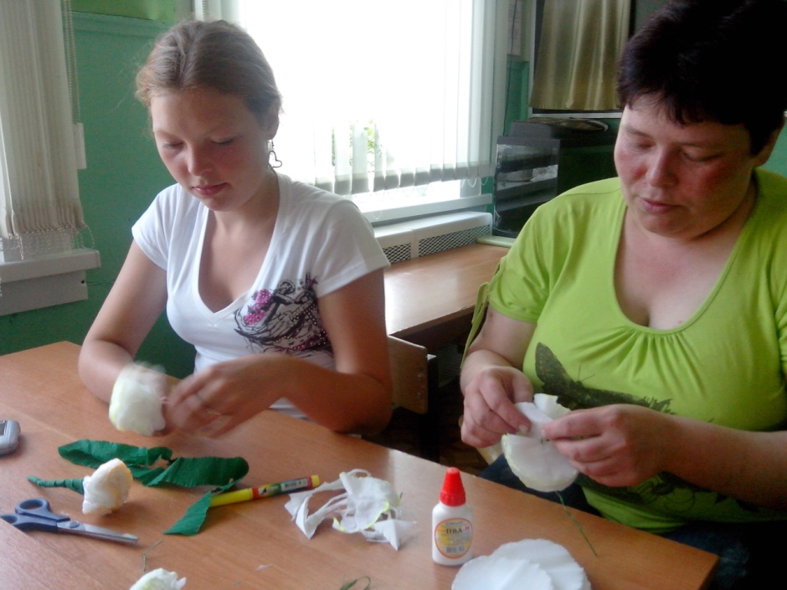
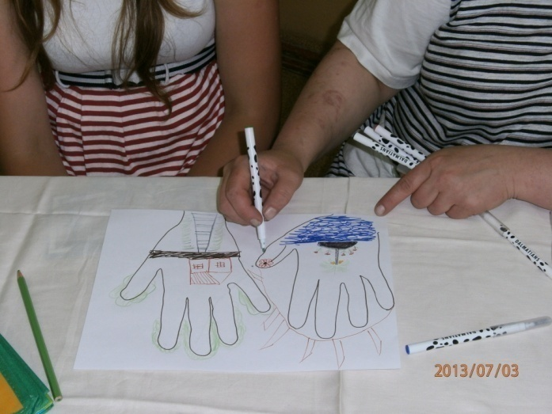
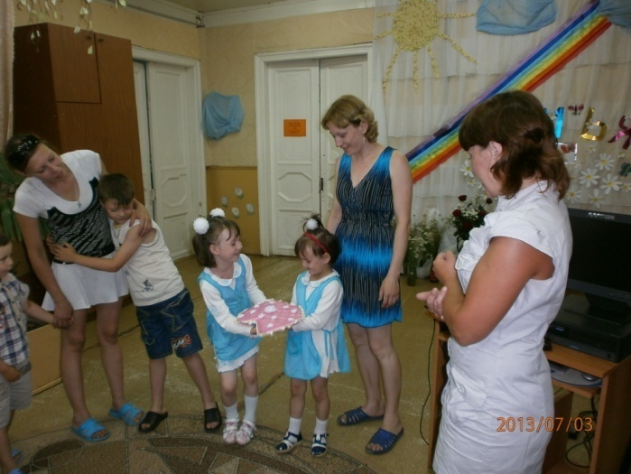
Сама творческая атмосфера встреч побуждает раскрыться, поделиться своими знаниями и учиться у других, а так же познать своего ребенка, его способности, дает возможность гордиться им.

Slide 8
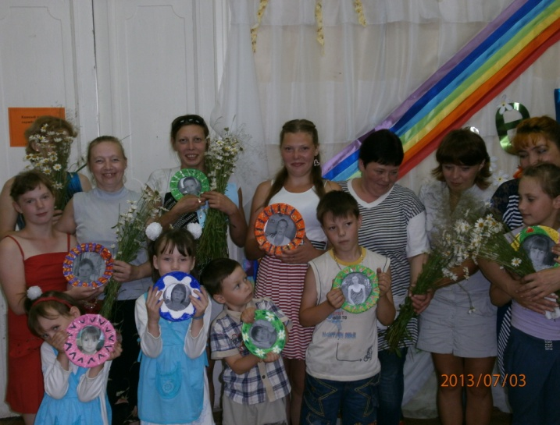
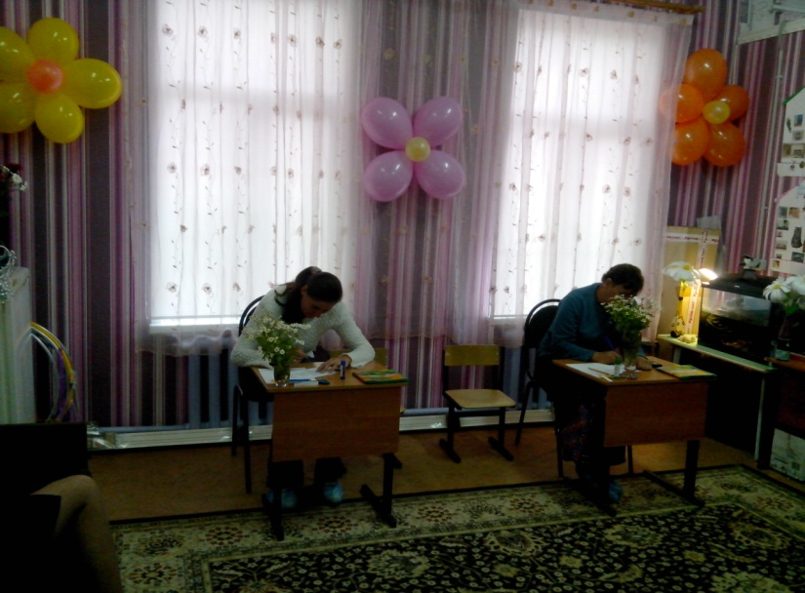
Творческий союз взрослого и ребенка, их тесное общение в творческой атмосфере, где раскрываются их таланты, где они учатся друг у друга, дают возможность взглянуть на взаимоотношения со своим ребенком по-новому.

Slide 9
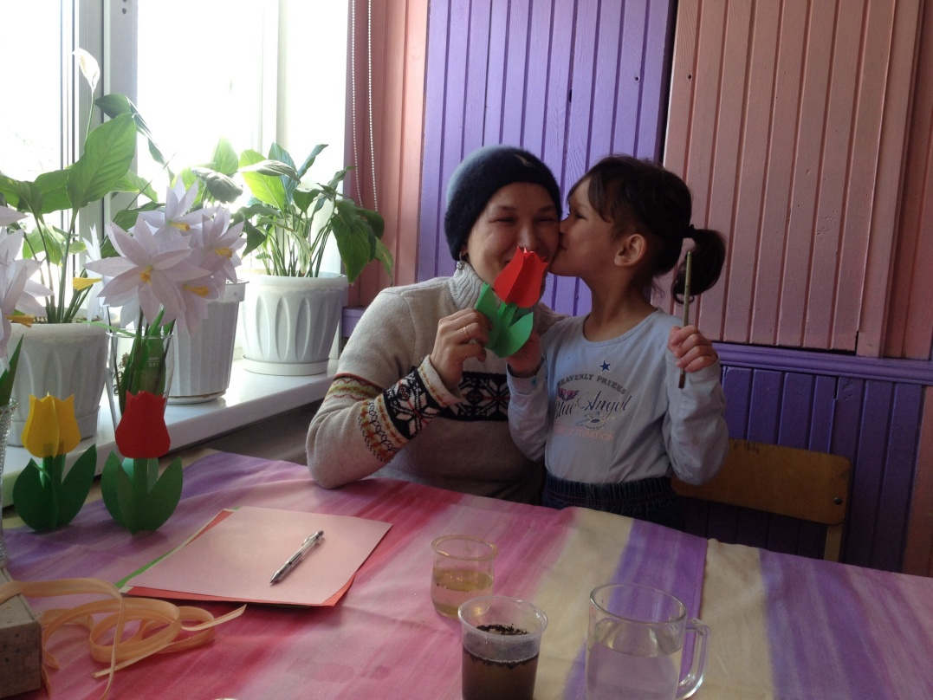
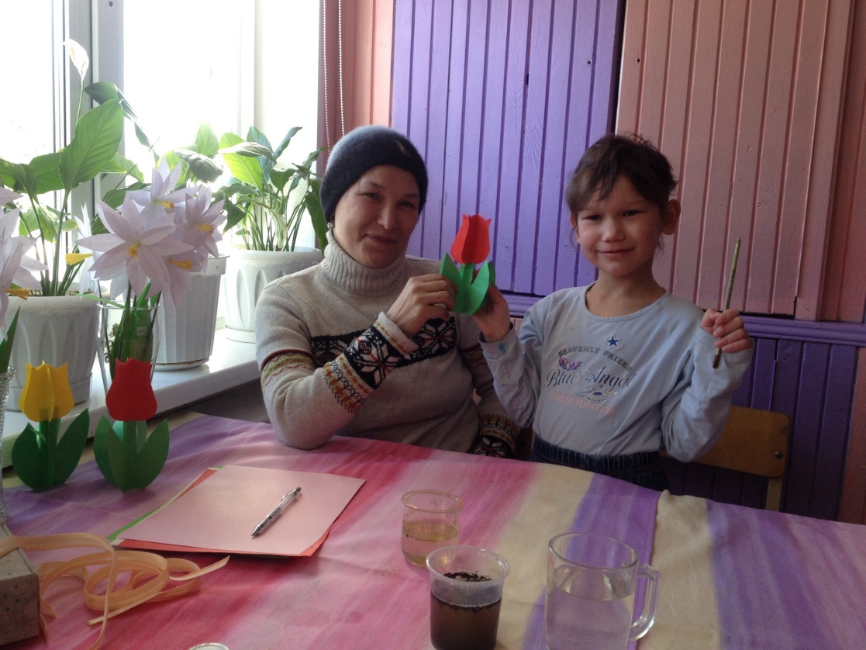
Творческую мастерскую клуба «МиР» можно отнести к нетрадиционной познавательно-досуговой форме общения воспитателей и родителей, так же можно считать ее и семейным клубом

Slide 10
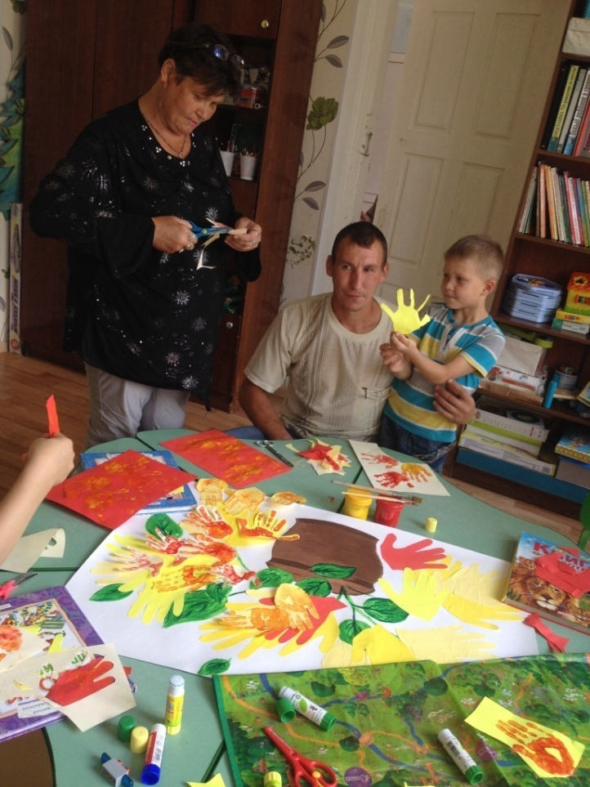
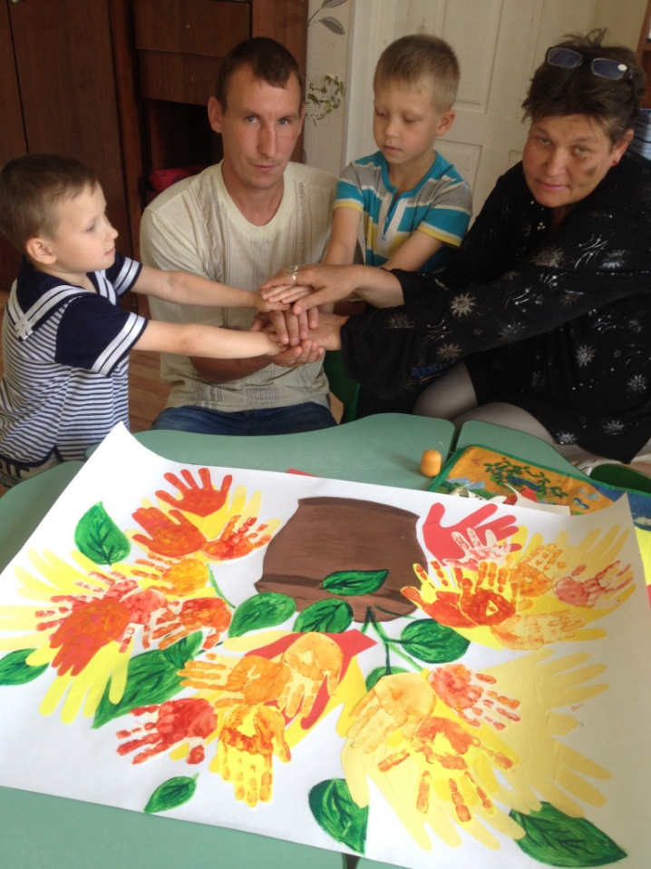
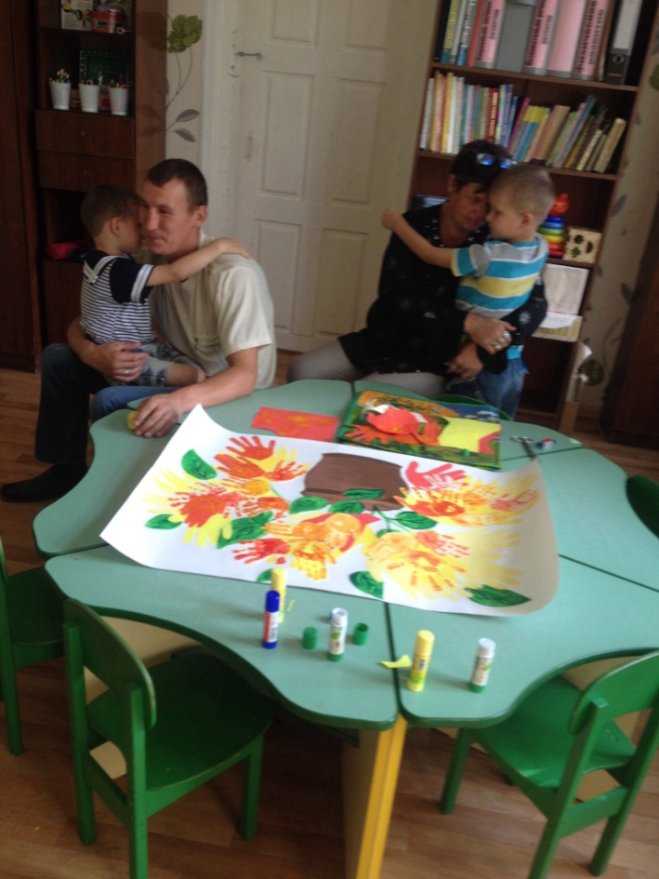

Slide 11
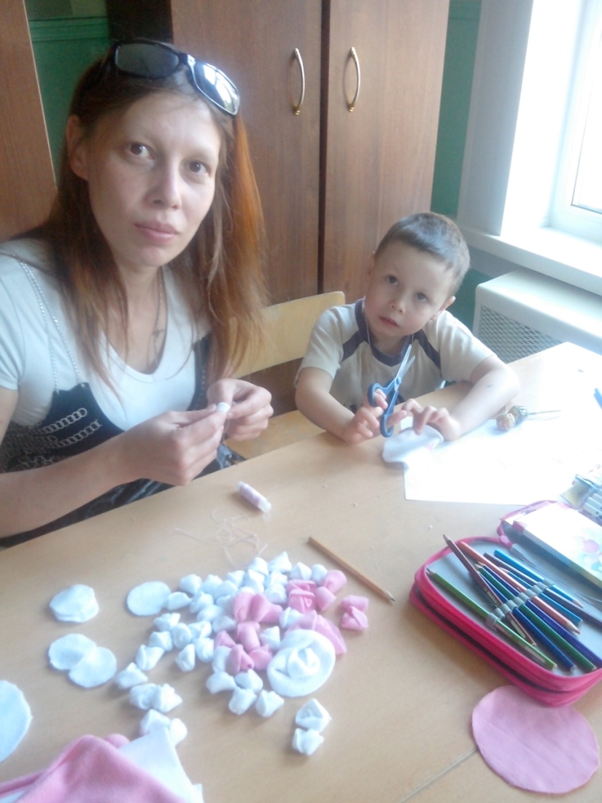
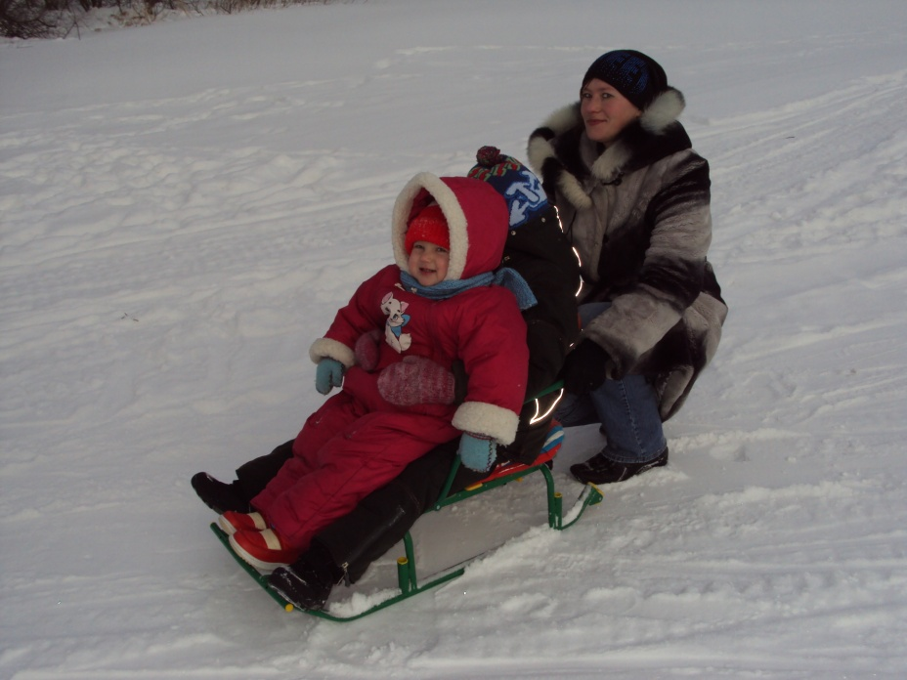

Slide 12
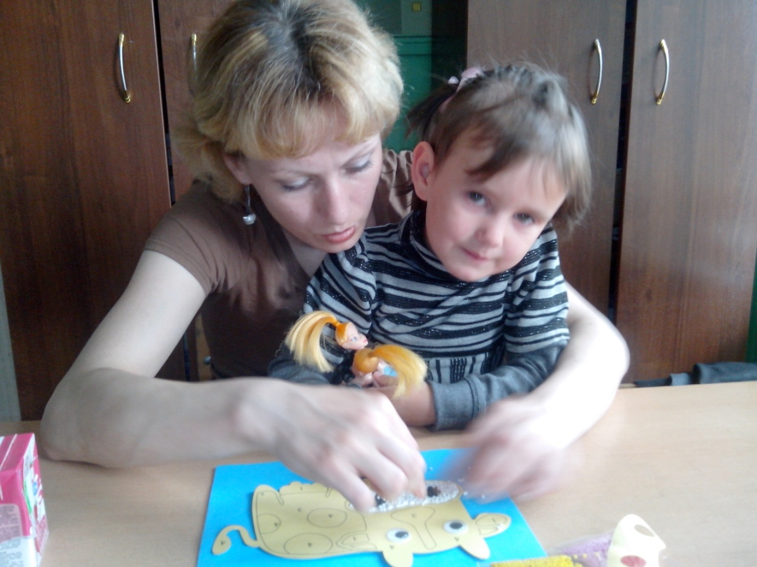
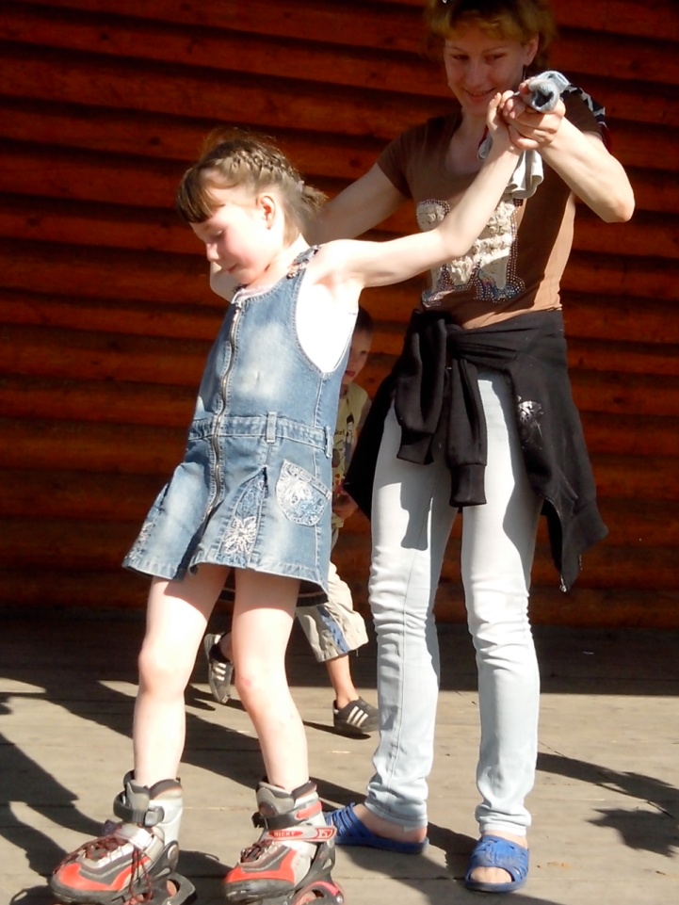

Slide 13
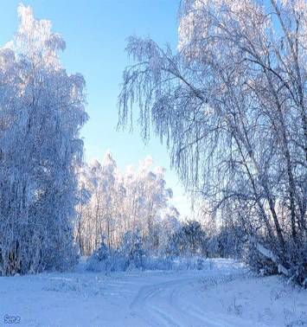
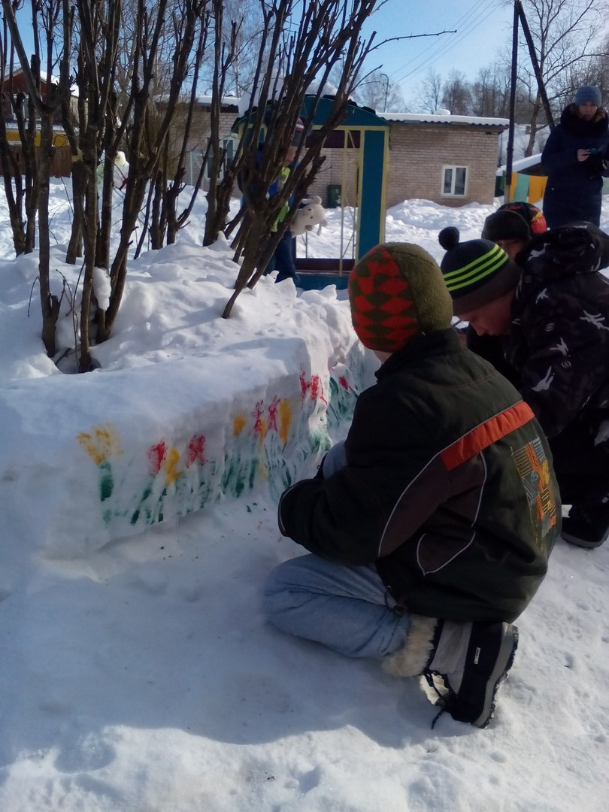
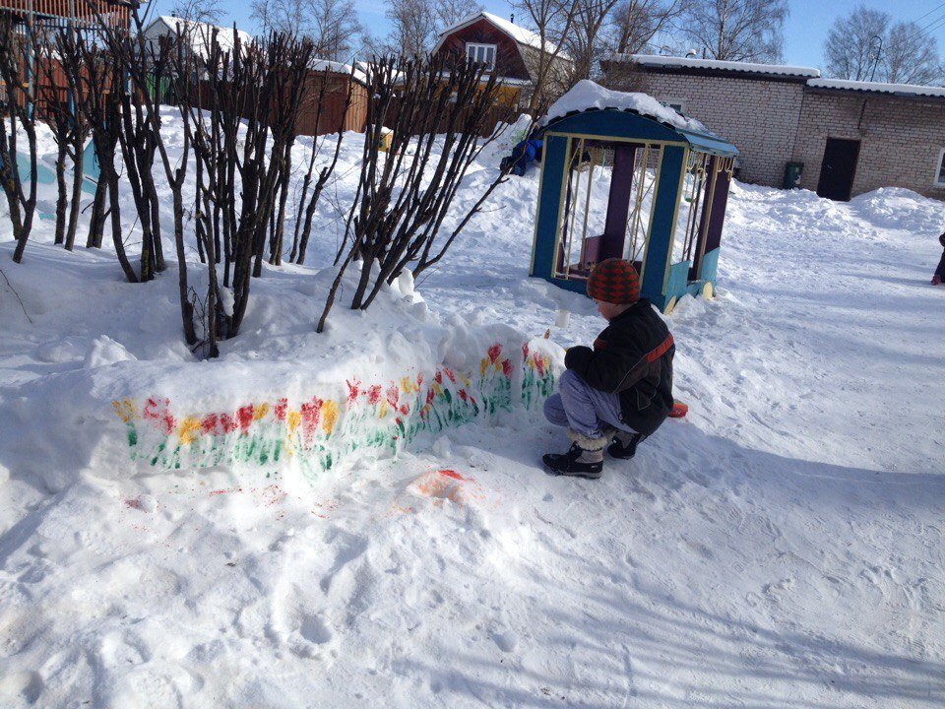
Для милых дам.

Slide 14
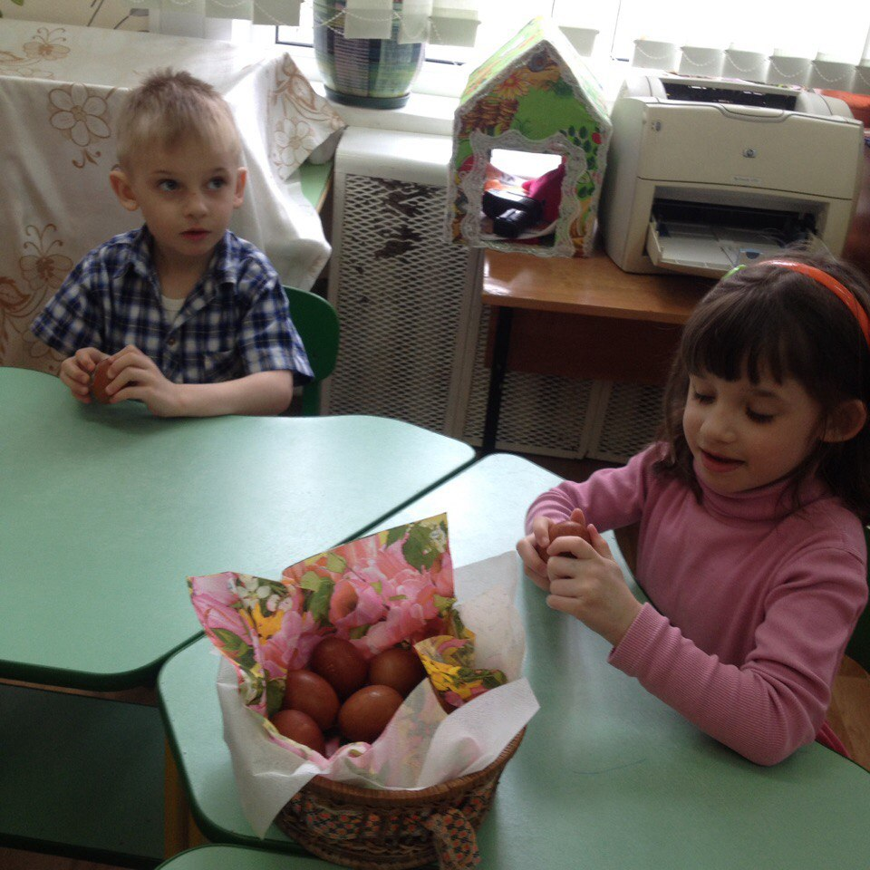
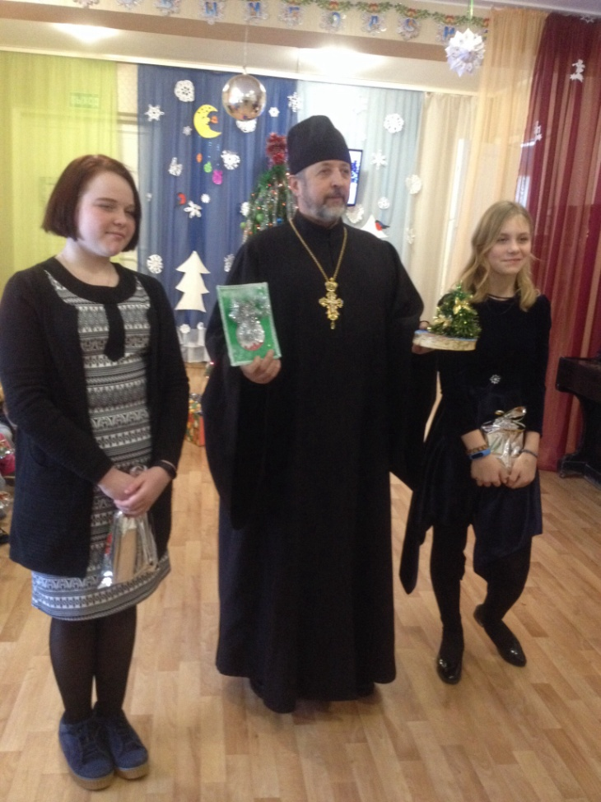

Slide 15
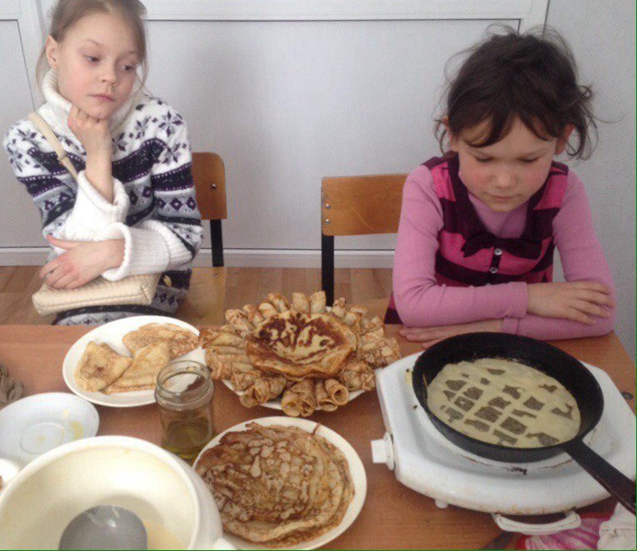
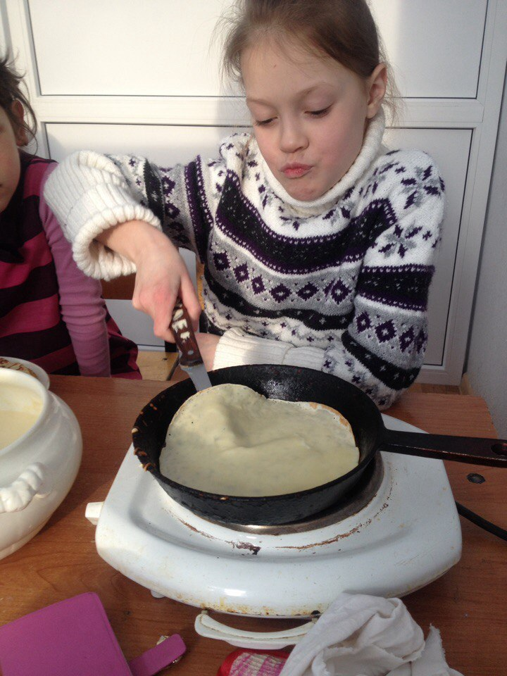

Slide 16
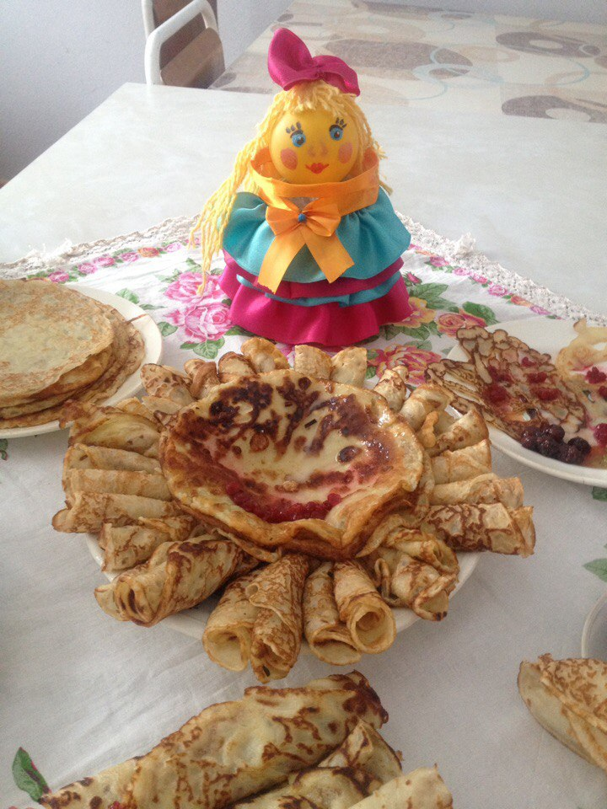
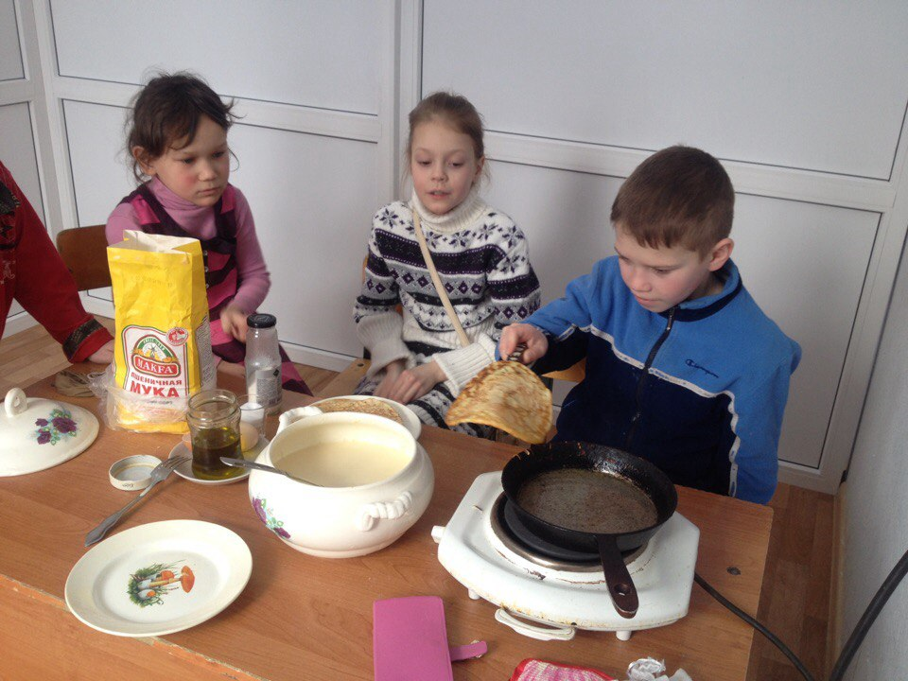

Slide 17
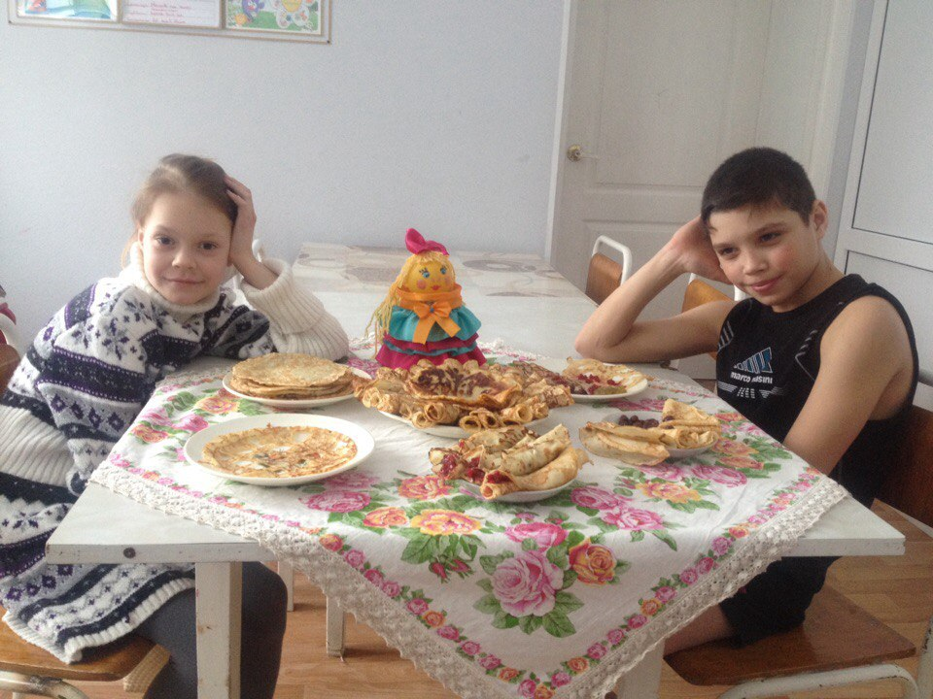

Slide 18
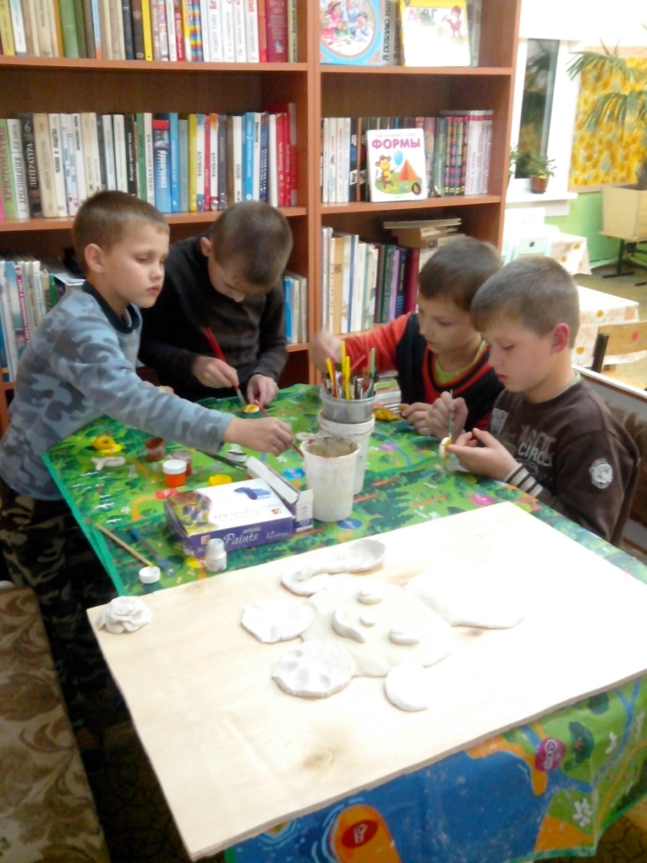
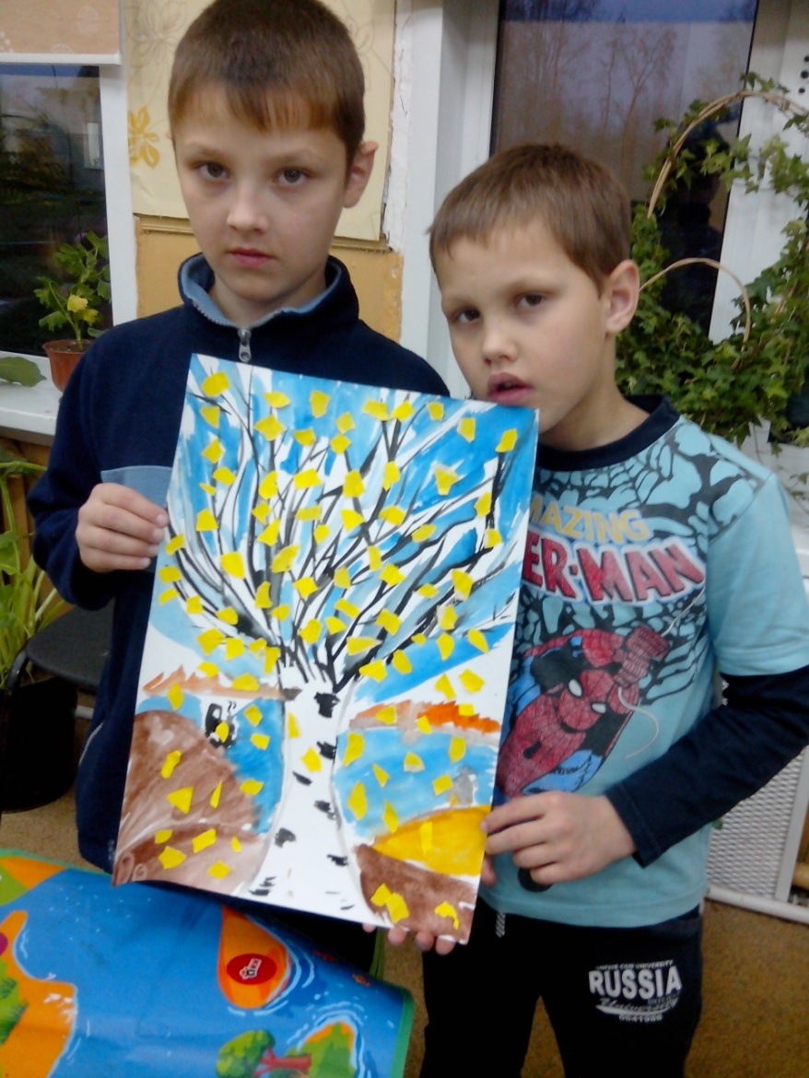

Slide 19
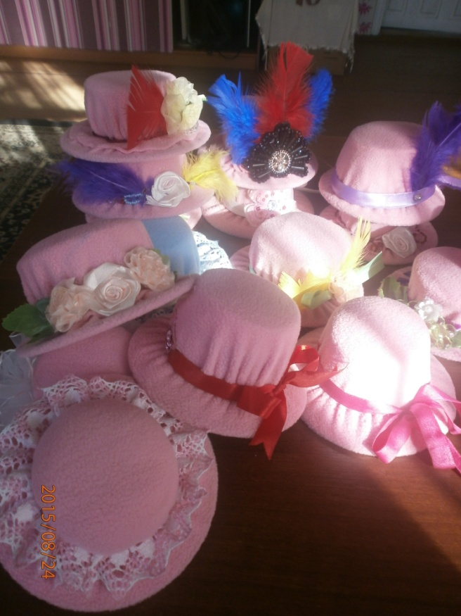
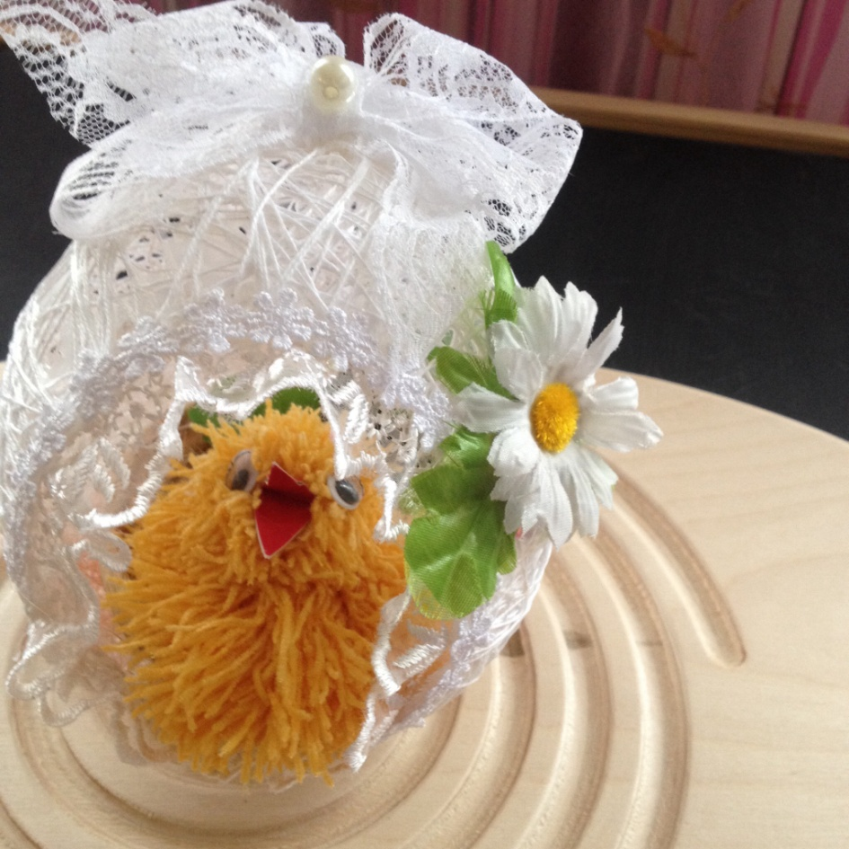

Slide 20
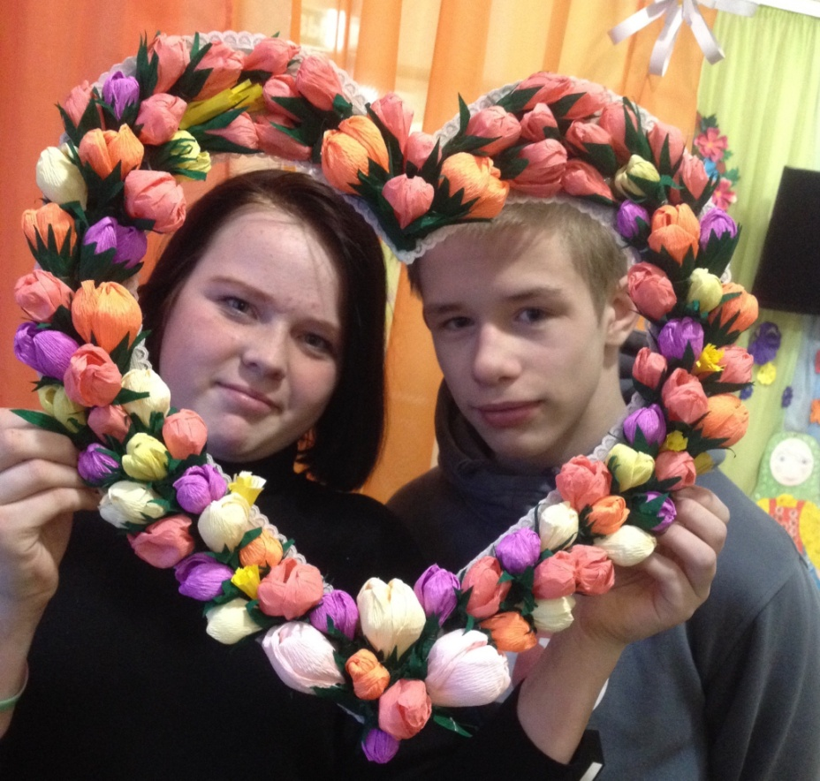
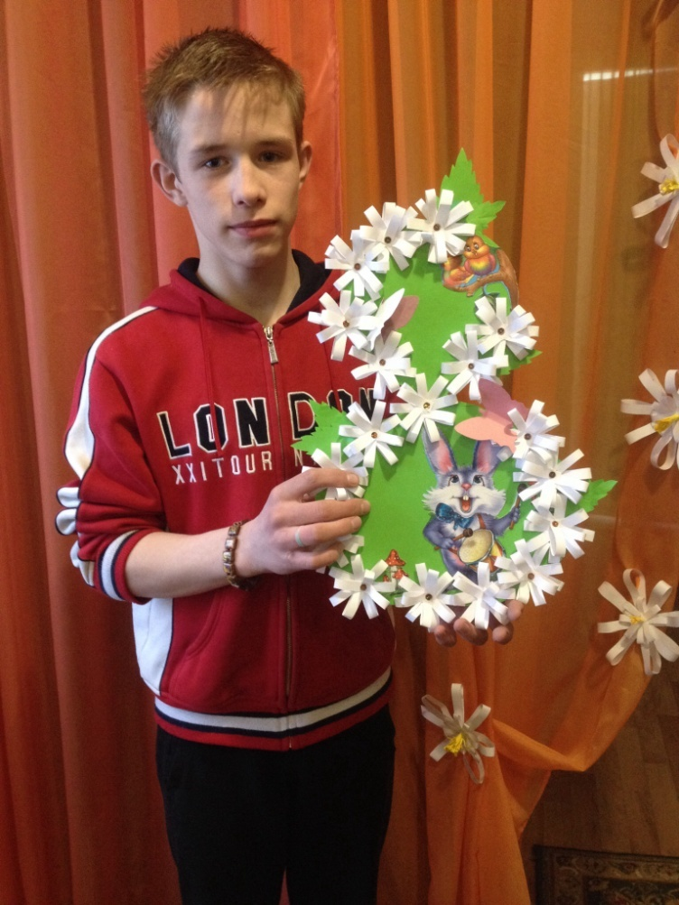
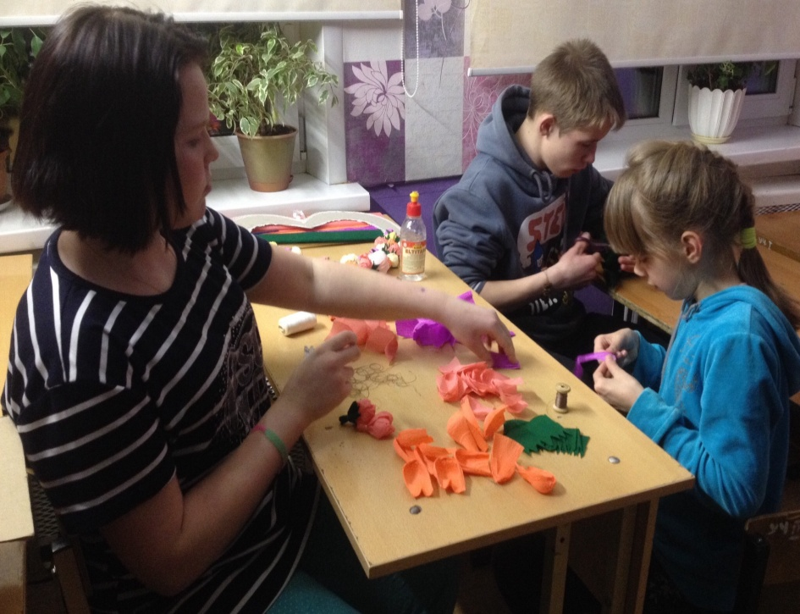

Slide 21
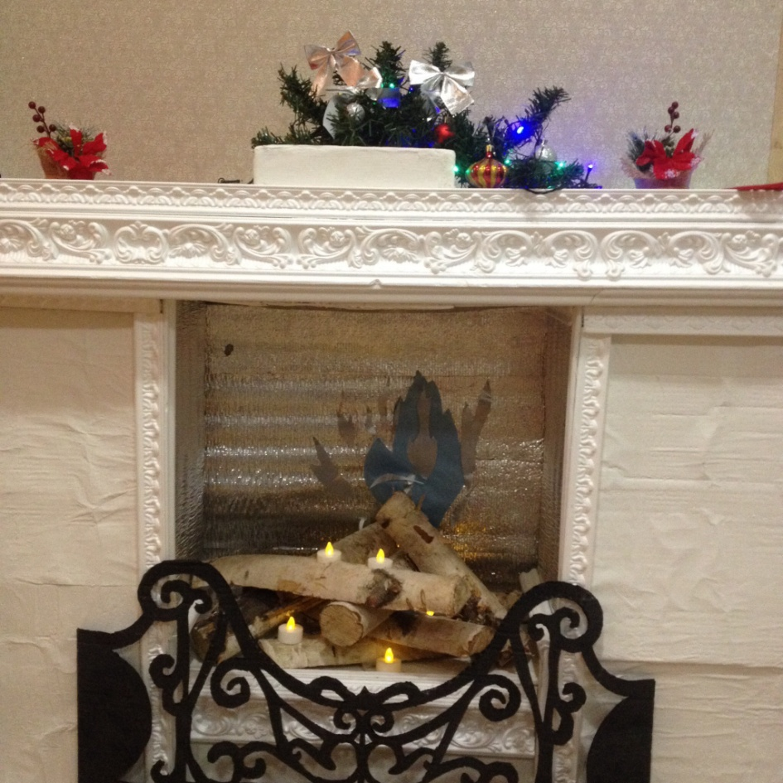
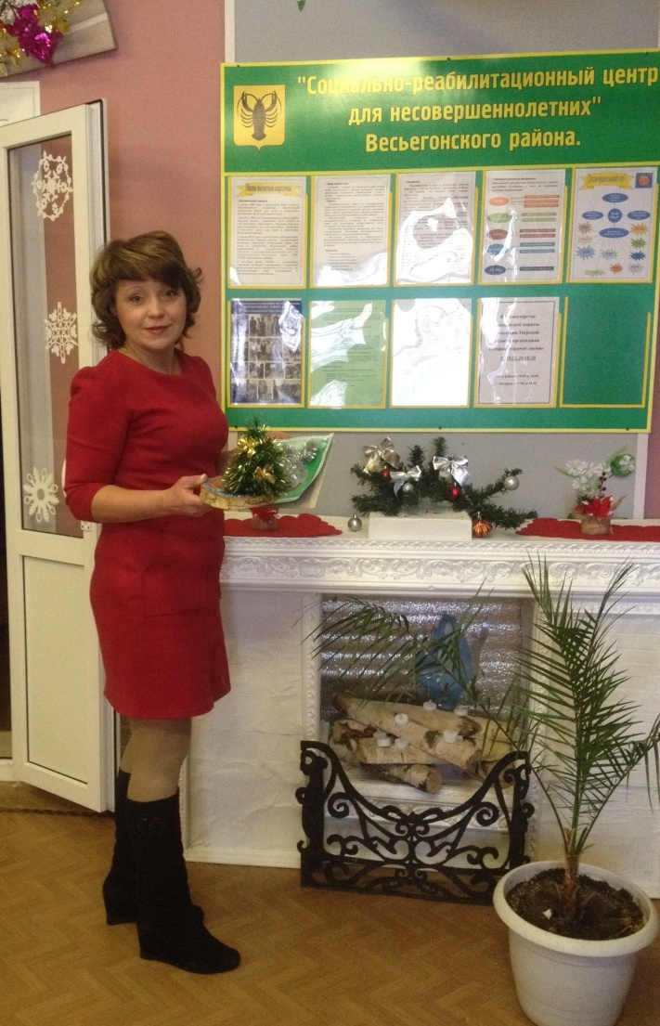
Подготовила воспитатель : Круглышева О.Г.

Slide 22
Достигнутые результаты:
возрождение традиций семейного воспитания;
получение родителями практических знаний в деле воспитания детей;
Любое полученное знание ребенок может применить в повседневной жизни. Все, что сделано своими руками, можно либо подарить, либо носить.

Slide 23
Наш адрес:
171720 Тверская область,
г. Весьегонск,
ул. К.Маркса, д.99/19
Телефон/факс
8(48264) 2-13-34
Электронная почта
SRCN-ves69@yandex.ru
Наш сайт в интернете
СРЦН-ВЕСЬЕГОНСК

